Slide 1
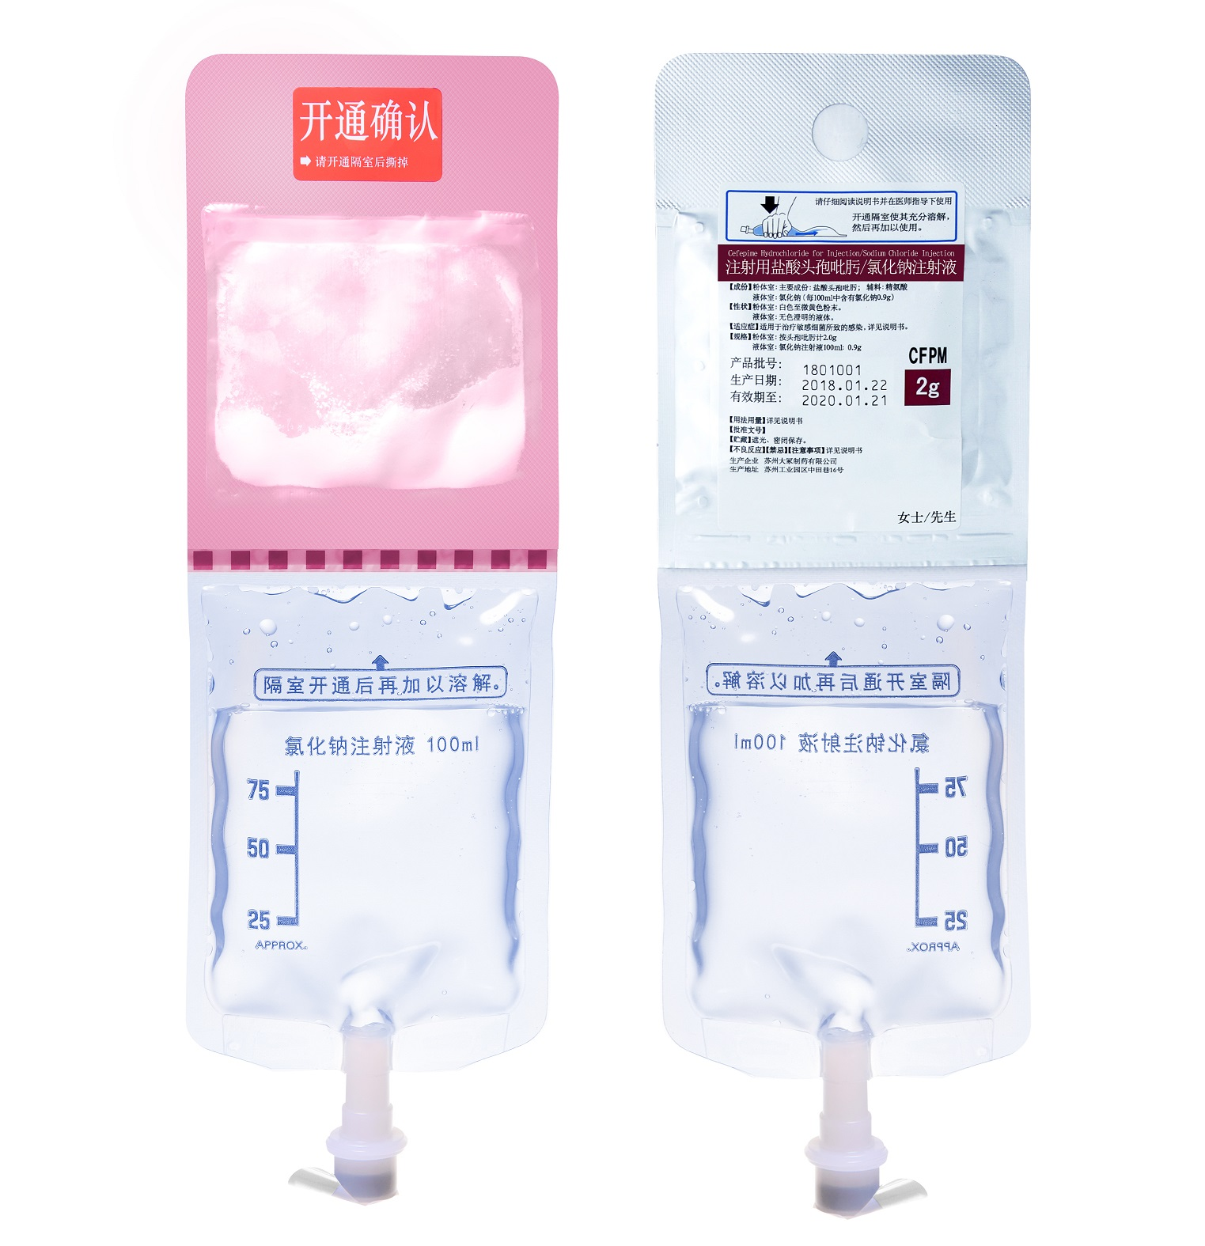
即配型粉液双室袋注射剂
注射用盐酸头孢吡肟/氯化钠注射液
（即配沃®）
苏州大冢制药有限公司

Slide 2






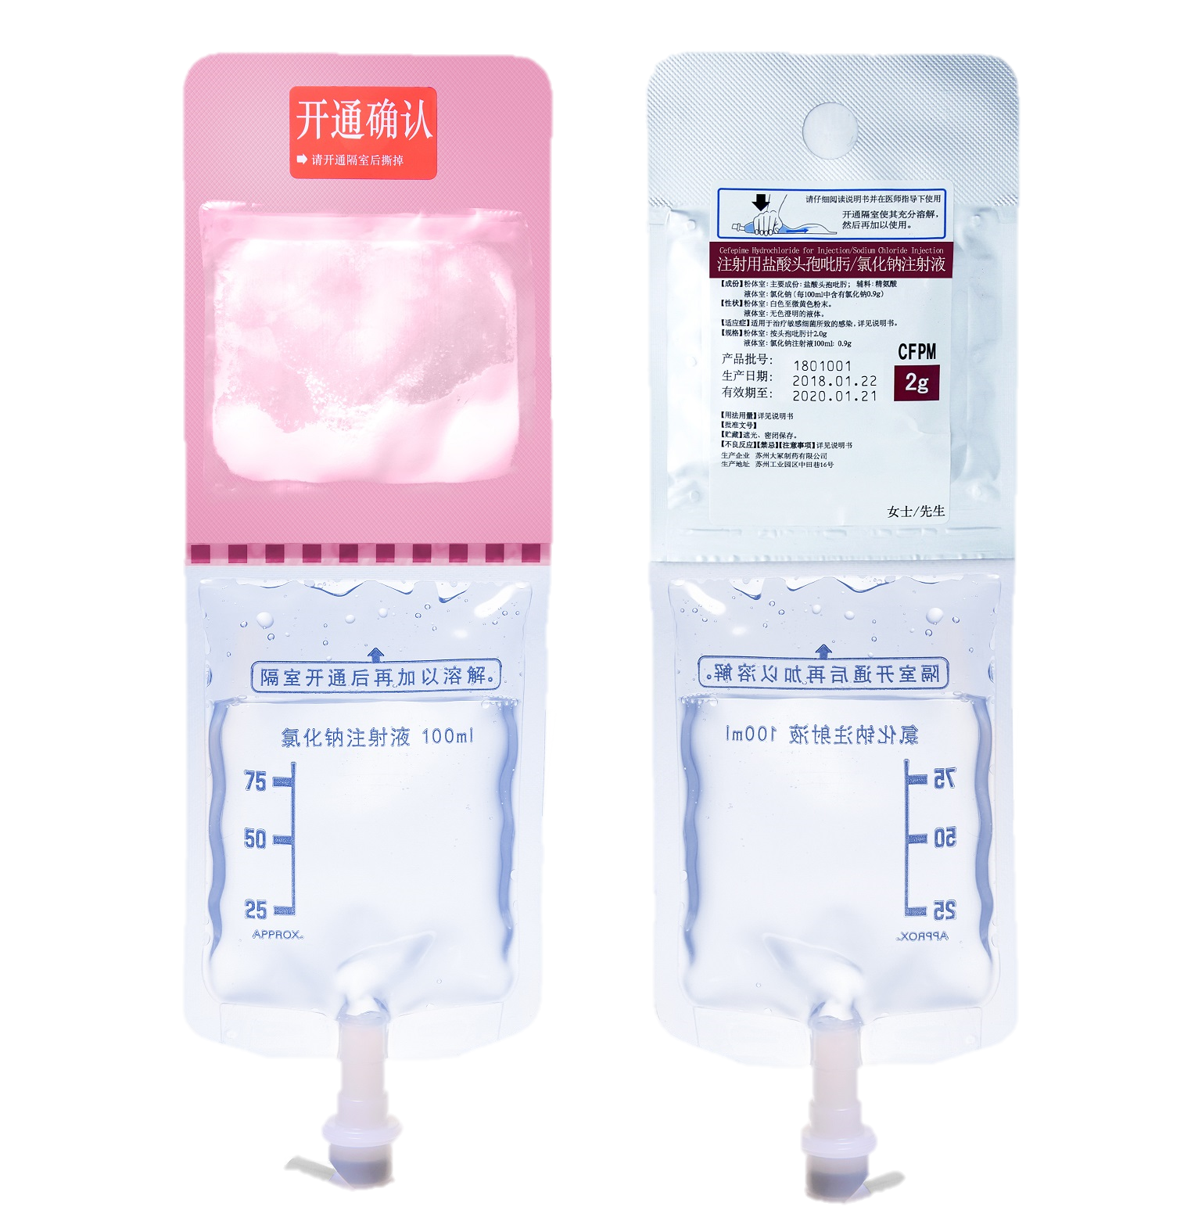



目 录
药品基本信息
安全性
CONTENTS
有效性
创新性
公平性

Slide 3
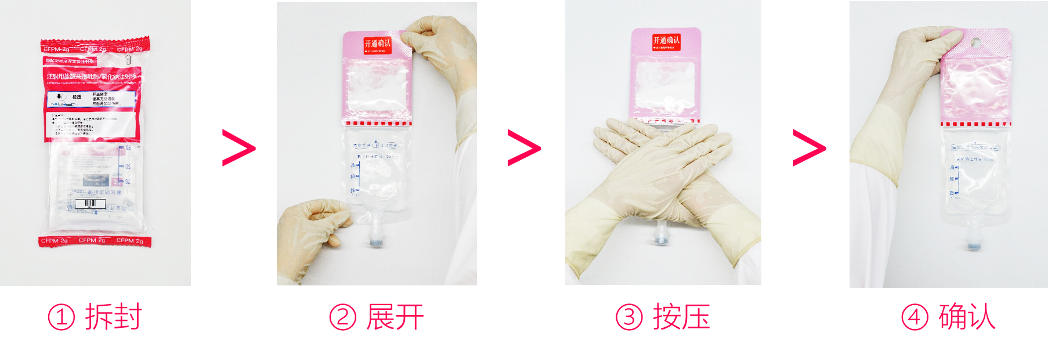
01 即配沃® 药品基本信息
        注射用盐酸头孢吡肟/氯化钠注射液 （即配沃®，本品为即配型粉液双室袋注射剂）
        粉体室：盐酸头孢吡肟1.0g或2.0g；液体室：氯化钠注射液100ml：0.9g
        可用于治疗成人和2月龄至16岁儿童敏感细菌引起的中至重度感染。
      一般情况下，每次1-2g，每12小时一次，疗程7-10天。严重感染并危及生命时每8小时2g。
用于中性粒细胞减少伴发热的经验性治疗，每8小时2g，疗程7-10天。
肝功能不全患者无需调整剂量。
通用名
规格
适应症
用法用量
配置方法→
熟练使用后，配置完成仅需10秒

Slide 4
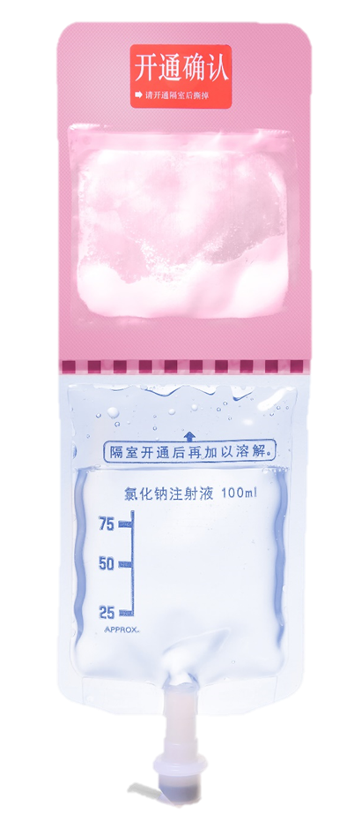
01 即配沃® 基本信息
所治疗疾病基本情况及发病率情况：
国内外目前尚无关于细菌感染的大类疾病的流行病学数据报导。
近10年间脓毒症发病率为年437/10万。
研究显示，脓毒血症患者的平均死亡率35.5%。
未满足的治疗需求：
指南推荐：抗菌药物在入院后或判断脓毒症以后尽快使用，最佳在1h内，延迟不超过3h（强推荐，中等证据质量），并推荐3代或更高级别头孢菌素用于初始经验性治疗。
现有的头孢菌素产品配置过程复杂、耗时多，急需配置简便的产品供临床选择。
中国大陆首次上市时间：2020-03
目前大陆地区同通用名药品的上市情况：0家
全球首个上市国家/地区及上市时间：2020-03，中国
是否为OTC药品：否
参照药品建议：注射用盐酸头孢吡肟（西林瓶制剂），理由如下：
本品为即配型粉液双室袋制剂，可提升用药安全性，提高中重度感染患者给药及时性，降低患者死亡风险；
目录内尚无同等临床优势的产品可供参考，故只能选取其对应成分西林瓶产品过评后的中位数价格作为参照

Slide 5
02 即配沃® 安全性
与目录内同类药品比较，具有以下优势：
保证患者用药安全：
  即配即用，确保药效、无杂质增加；
  配置过程全密闭，无微粒、微生物污染（见右表）
  药物及溶媒固定，无溶媒选择错误风险
  （静脉配置差错发生率为1.57%^{[1]}）
保证医务工作者安全：
  无需注射器操作，无配制人员针刺损伤的风险
国内四大三甲医院联合研究结果显示
➊ 粉液双室袋相比西林瓶，不引入不溶性微粒等污染
表1 配制前后不溶性微粒的对比Ｍｅｄｉａｎ（个／ｍＬ）
该药品在国内外的不良反应发生情况
  国内外：自2020年3月获批上市以来，未接收到相关的药品不良反应报告。
药品说明书收载的安全性信息
  耐受性良好，不良反应轻微且多为短暂。有过敏史的患者慎用；在用本品治疗期间患者出现腹泻时应考虑伪膜性肠炎发生的可能性。本品不可加至甲硝唑、万古霉素、庆大霉素、妥布霉素或硫酸奈替米星、氨茶碱溶液中。
[1] 某三甲医院静脉药物配置中心不合理处方分析 [J]. 海峡药学, 2020, 32(10): 2.

Slide 6
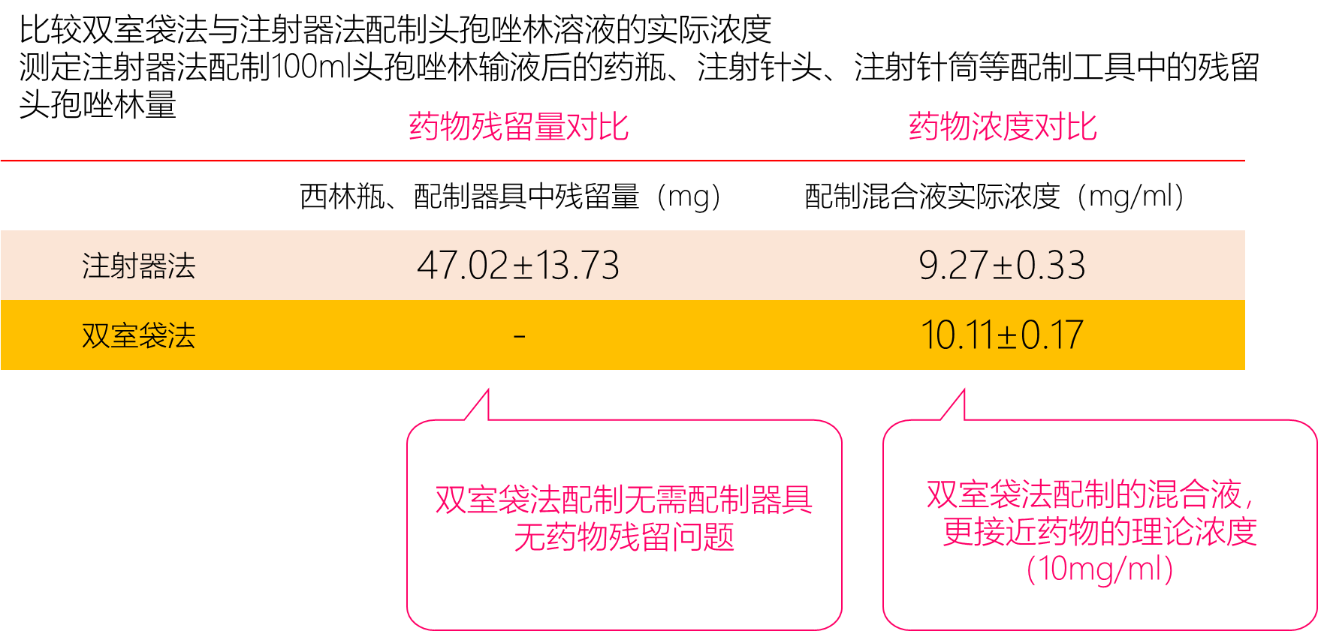
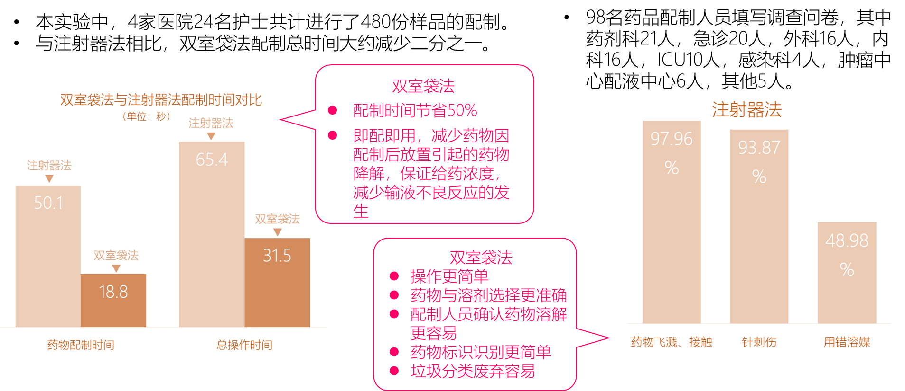
03 即配沃® 有效性
与对照药品疗效方面的比较，具有以下优势：
即配林®可解决西林瓶配制过程中的以下问题：
① 药物残留（即配沃®配制无药物残留，确保用药浓度）
② 易引入微粒、微生物（即配沃®配制过程全密闭）
③ 操作人员针刺损伤（即配沃®配制过程不使用注射器）
④ 长时间放置药效降低、杂质增加（即配沃®即配即用）
准确性试验：药物残留量对比
便利性试验：药物配制时间对比
临床指南/诊疗规范推荐
多部临床指南推荐一线用药：
如《中国中性粒细胞缺乏伴发热患者抗菌药物临床应用指南》（2016年版）
《中国脓毒症/脓毒性休克急诊治疗指南》2018版

Slide 7
04 即配沃® 创新性
主要创新点：
① 粉液双室袋制剂为大冢全球首创，获得五项中国发明专利。
② 即配即用：
  革命性的改变了粉针剂的传统配制方式，一拍即合
  解决了西林瓶配制时易发生错误，微粒、微生物污染等问题
  使药物混合以后的溶液仍然符合最新版药典标准，实现了将GMP严格管理的理念延伸至临床
  是一种全新的“零污染，更安全，更高效”的全密闭输液配置产品。
创新带来的临床价值：
① 提高用药安全：配制过程全密闭，解决传统配制微粒、微生物污染的问题，减少输液不良反应；
② 简化配置操作：10秒配制完成，且能避免针刺伤和溶媒、剂量选择错误，保障医患安全；
③ 优化给药时间：即配即用，提高重症患者抗菌药物给药及时性；
④ 降低管理成本：通过技术创新，实现临床用药标准化、工业化，降低医院综合成本（人力成本，医废处理成本等）；
⑤ 特殊情况使用：尤其适合在无静脉药物配制中心或其无法覆盖的情况下（如手术预防、急诊等）使用。

Slide 8
05 即配沃® 公平性
所治疗疾病对公共健康的影响描述 | ① 提高中重度感染患者给药及时性，有效降低严重感染患者死亡风险，节约医保费用； ② 不受配制环境限制，且可快速应对各种紧急情况如重大公共卫生事件、自然灾害、急救等，提高救治效率，在《突发公共卫生事件背景下静脉用药集中调配应急模式专家共识》中推荐作为首选药品配备剂型。
符合“保基本”原则描述 | 符合保基本原则： ①意愿支付价格与目前西林瓶产品的价值相当，药品费用水平与基本医疗保险基金和参保人承受能力相适应； ②有利于提升整体医疗卫生水平，可保证任何医疗卫生条件下，患者均能获得稳定优质的输液产品。
弥补目录短板描述 | 增加临床用药剂型： ① 减少紧急状况下的药物配置时间，提高给药及时性； ② 增加紧急用药需求下可选择药物的种类； ③ 可提高目录内头孢类产品的溶液质量，避免在配置过程中造成的微粒和微生物污染。
临床管理难度描述 | 在多数省份为特殊使用级抗生素（除上海、北京、湖南外），受抗菌药物政策严格管理。

